Slide 1
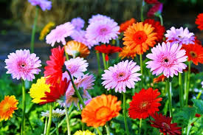
শুভেচ্ছা

Slide 2
পরিচিতি
শিক্ষকের নামঃ মাহাবুবা পারভিন
পদবীঃ সহকারি শিক্ষক
স্কুলের নামঃ জালাল পুর এম আব্দুর রহিম সরকারি প্রাথমিক বিদ্যালয়
দিনাজপুর সদর , দিনাজপুর ।
শ্রেণিঃ তৃতীয়
বিষয়ঃ বাওবি
পাঠঃ পরিবেশ দূষণের কারণ ও ফলাফল।
সময়ঃ ৪০ মিনিট
তারিখঃ ১২-০৩-২০২০

Slide 3
শিখনফল
১১.১.১ । মানুষ ও অন্যান্য প্রাণীর জীবনে সুন্দর ও সুস্ত পরিবেশের গুরুত্ব বলতে পারবে ।
১১.২.১ । আমাদের দেশে পরিবেশ দূষণজনিত কয়েকটি সমস্যা (বর্জ্য, অপরিচ্ছন্ন রাস্তাঘাট , পানি দূষণ, বায়ু দূষণ ইত্যাদি) সম্পর্কে বলতে পারবে।

Slide 4
পরিবেশ দূষণের কারণ ও ফলাফল

Slide 5
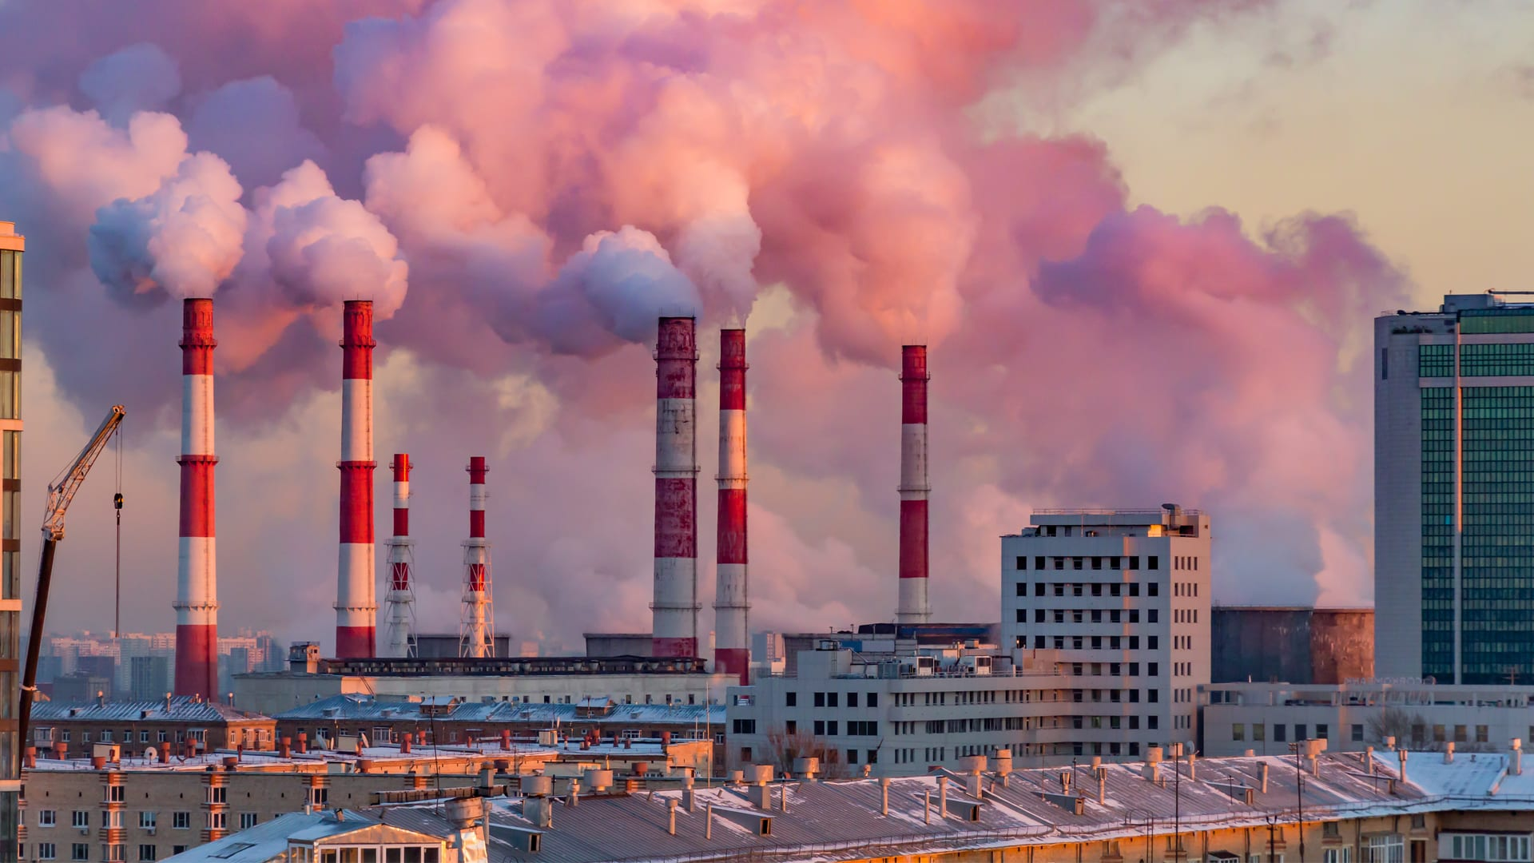
বায়ু দূষণ
ধুলাবালি ও ধোঁয়ার ফলে বাতাস গন্ধযুক্ত ও দূষিত হয়ে যায় ।
দূষিত বাতাস আমাদের ফুসফুসে প্রবেশ করে। ফলে আমাদের
রোগ হয় ।

Slide 6
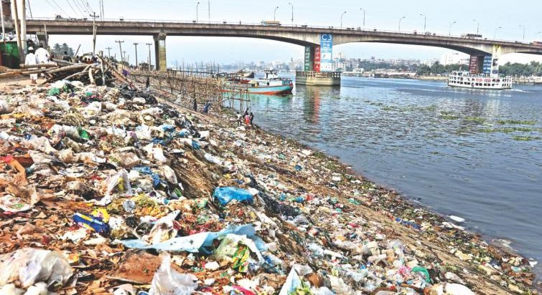
পানি দূষণ
দূষিত পানিতে মাছ মারা যায়। ডায়রিয়া ও জন্ডিসের মতো রোগ হয় ।অপরিষ্কার পানিতে মশা-মাছি জন্মায় ও রগ-জীবাণু ছড়ায়।
ময়লা-আবর্জনা খাল,বিল,পুকুর বা নদীতে মিশে পানিকে দূষিত করে।

Slide 7
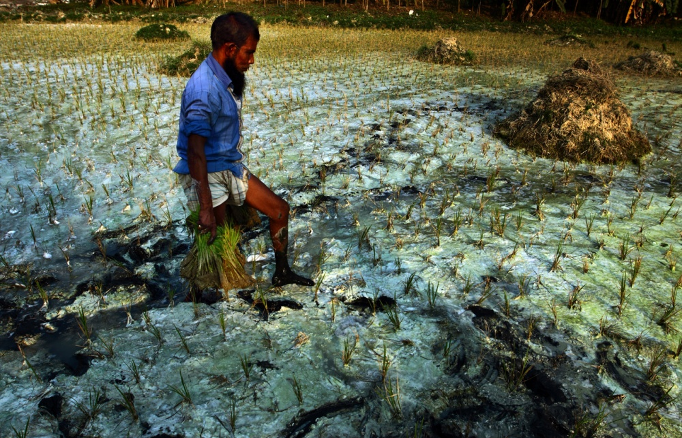
মাটিদূষণ
জমিতে ফসল কম হয় । গাছপালা মারা যায়। মানুষ ও পশু-পাখির ক্ষতি হয়।
অতিরিক্ত রাসায়নিক দ্রব্য ও কীটনাশক ব্যবহার করলে মাটিদূষণ হয়।

Slide 8
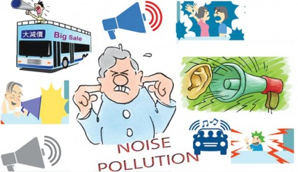

Slide 9
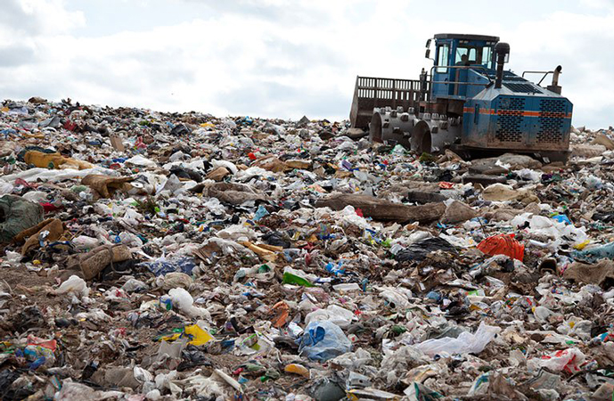
বর্জ্যদূষণ
আমাদের চারপাশের পরিবেশ নষ্ট করে।
যেখানে সেখানে ময়লা-আবর্জনা ফেললে দুর্গন্ধ ছড়ায় এবং রোগ-জীবাণুর সৃষ্টি হয়। ফলে পরিবেশ দূষিত হয়।

Slide 10
পাষ্ঠ্য বইয়ের ৪০ পৃষ্ঠ বের কর।

Slide 11
দলীয় কাজ
পরিবেশ দূশণের ফলে পশু-পাখির কী ক্ষতি হয়।
ক দলঃ
খ দলঃ
পরিবেশ দূষণের গাছ-পালার কী ক্ষতি হয়।
গ দলঃ
পরিবেশ দূষণের ফলে কী ধরনের রোগ হতে পারে।

Slide 12
মূল্যায়ন
আমরা পরিবেশ কীভাবে পরিচ্ছন্ন রাখতে পারি।

Slide 13
ধন্যবাদ

